Slide 1

Великое переселение народов. Восточная
Европа и Северная Азия в 1-м тыс. н. э.
§ 1 прочитать, стр.13 Работаем с ИСТОЧНИКОМ: письменно ответить на вопросы.Сообщение: верования древних славян.

Slide 2
План
1. Древние жители нашей Родины.
2. Народы Запада и Востока двинулись в путь.
3 .Славяне, авары и тюрки.
4. Распад Великой Болгарии.
5. Финно-угры и балты.

Slide 3
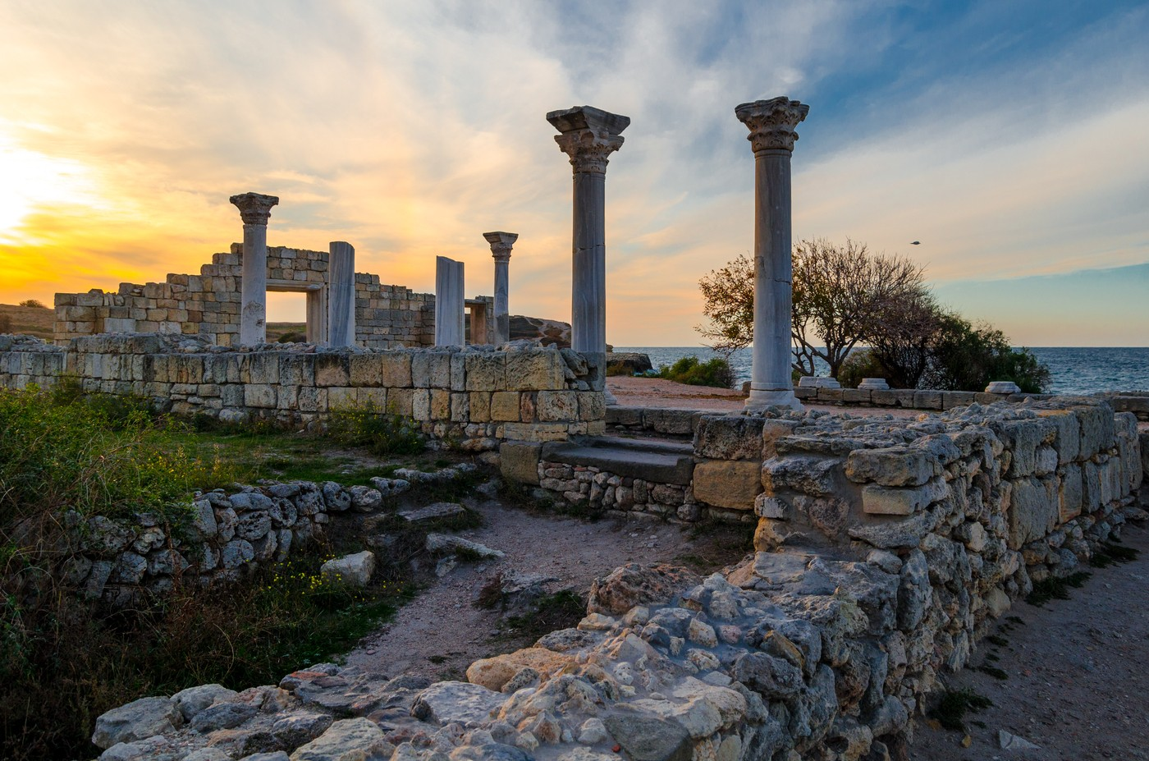
1 .Древние жители нашей Родины.
VII в.до н. э. греки осваивали Северное Причерноморье.
На месте нынешней Керчи греки-переселенцы возвели Пантикапей
Там, где сегодня находится Евпатория, — Керкитиниду.
Заложенная ими Феодосия и в наши дни хранит своё историческое название.
Процветал Херсонес Таврический (ныне Севастополь).
Херсонес Таврический

Slide 4
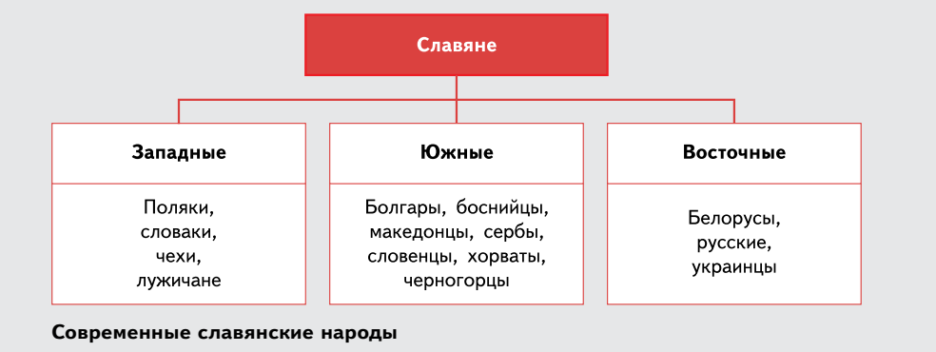
Уходя от натиска аваров, славяне широко разошлись по Европе, заняв земли от южных берегов Балтики. Сформировалось три ветви

